Slide 1
라즈베리 파이를 활용한 횡단보도 안전보행 시스템
#간생간사

Slide 2
목차
개발목적
시나리오
구현방법
구현영상

Slide 3
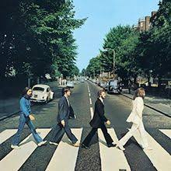
개발 목적
#라즈베리 파이를 활용한 횡단보도 안전보행 시스템
보행자가 인적이 드문 횡단보도 이용 시 안전하게 보행할 수 있도록 함을 목적으로 한다.
Notes:
http://www.kyeonggi.com/?mod=news&act=articleView&idxno=1517501
국회 국토교통위원회 소속 더불어 민주당 김영진 의원이 9일 한국철도공사로부터 제출 받은
‘최근 5년간 기차 유실물 발생현황’ 자료에 따르면, 2013년에 10만 3천 건, 2017년에 14만 7천 건으로 5년 새 42.7%가 증가해 최근 5년간 총 61만 6천 건의 유실물이 발생했다.

Slide 4


시나리오
#라즈베리 파이를 활용한 횡단보도 안전보행 시스템
빨간 불이 켜져 있을 시
안전바가 보행자의 보행을 막고
모션 감지센서로 움직임을 감지함
보행자가 버튼을 누를 시
보행할 수 있도록
안전바가 왼쪽으로 회전하며
파란 불이 켜짐
안전한 보행을 위해
안전바가 제자리로 돌아오며,
빨간 불이 켜짐
Notes:
http://www.kyeonggi.com/?mod=news&act=articleView&idxno=1517501
국회 국토교통위원회 소속 더불어 민주당 김영진 의원이 9일 한국철도공사로부터 제출 받은
‘최근 5년간 기차 유실물 발생현황’ 자료에 따르면, 2013년에 10만 3천 건, 2017년에 14만 7천 건으로 5년 새 42.7%가 증가해 최근 5년간 총 61만 6천 건의 유실물이 발생했다.

Slide 5
시나리오
#라즈베리 파이를 활용한 횡단보도 안전보행 시스템
BLED에 불이 들어오면
보행자가 건너갈 수 있게
안전바가 작동하며
보행 시간이
얼마 남지 않았음을 (5회)
LED의 깜박임으로 보여준다
RLED
시스템 실행 시
RLED에 불이 들어오며
보행자의 안전을 위해
모션감지센서가 실행되고
안전바가 작동하며
버튼을 누를 시
BLED로 신호가 변경된다.
BLED
Notes:
http://www.kyeonggi.com/?mod=news&act=articleView&idxno=1517501
국회 국토교통위원회 소속 더불어 민주당 김영진 의원이 9일 한국철도공사로부터 제출 받은
‘최근 5년간 기차 유실물 발생현황’ 자료에 따르면, 2013년에 10만 3천 건, 2017년에 14만 7천 건으로 5년 새 42.7%가 증가해 최근 5년간 총 61만 6천 건의 유실물이 발생했다.

Slide 6
시나리오
#라즈베리 파이를 활용한 횡단보도 안전보행 시스템
BLED에 불이 들어오면
보행자가 건너갈 수 있도록
안전바를 왼쪽으로 회전시키며
보행자가 건너간 후
RLED에 불이 들어오면
안전바를 다시 오른쪽으로 회전시켜
건너가지 못하도록 한다.
시스템 실행 시
RLED에 불이 들어오고
모션센서를 통해
보행자의 움직임을 감지해서
움직일 시 Waiting을
출력한다.
Notes:
http://www.kyeonggi.com/?mod=news&act=articleView&idxno=1517501
국회 국토교통위원회 소속 더불어 민주당 김영진 의원이 9일 한국철도공사로부터 제출 받은
‘최근 5년간 기차 유실물 발생현황’ 자료에 따르면, 2013년에 10만 3천 건, 2017년에 14만 7천 건으로 5년 새 42.7%가 증가해 최근 5년간 총 61만 6천 건의 유실물이 발생했다.

Slide 7
구현 방법
#라즈베리 파이 구현
Notes:
http://www.kyeonggi.com/?mod=news&act=articleView&idxno=1517501
국회 국토교통위원회 소속 더불어 민주당 김영진 의원이 9일 한국철도공사로부터 제출 받은
‘최근 5년간 기차 유실물 발생현황’ 자료에 따르면, 2013년에 10만 3천 건, 2017년에 14만 7천 건으로 5년 새 42.7%가 증가해 최근 5년간 총 61만 6천 건의 유실물이 발생했다.

Slide 8
구현 방법
#소스코드 구현
import RPi.GPIO as GPIO
import time
BLED=16
RLED=21
BUTTON=19
MOTOR=17
PIR=5
GPIO.setmode(GPIO.BCM)
GPIO.setup(BLED,GPIO.OUT)
GPIO.setup(RLED,GPIO.OUT)
GPIO.setup(BUTTON,GPIO.IN,GPIO.PUD_UP)
GPIO.setup(MOTOR,GPIO.OUT)
GPIO.setup(PIR,GPIO.IN)
p=GPIO.PWM(MOTOR,50)
left_angle=12.5
right_angle=12.5
i=0
def doAngle(angle):
p.changeDutyCycle(angle)
time.sleep(0.5)
def loop():
GPIO.output(BLED,False)
time.sleep(0.5)
GPIO.output(BLED,True)
global i
i+=1
Notes:
http://www.kyeonggi.com/?mod=news&act=articleView&idxno=1517501
국회 국토교통위원회 소속 더불어 민주당 김영진 의원이 9일 한국철도공사로부터 제출 받은
‘최근 5년간 기차 유실물 발생현황’ 자료에 따르면, 2013년에 10만 3천 건, 2017년에 14만 7천 건으로 5년 새 42.7%가 증가해 최근 5년간 총 61만 6천 건의 유실물이 발생했다.

Slide 9
구현 방법
#소스코드 구현
while i<5:
loop()
global i
i=0
p.start(7.5)
doAngle(right_angle)
GPIO.output(RLED,True)
GPIO.output(BLED,False)
p.stop()
else:
doAngle(right_angle)
p.stop()
except KeyboardInterrupt:
p.stop()
GPIO.output(RLED,False)
GPIO.output(BLED,False)
GPIO.cleanup()
try:
GPIO.output(RLED,True)
GPIO.output(BLED,False)
while True:
if GPIO.input(PIR)==True:
print("Waiting")
if not GPIO.input(BUTTON):
print("Button")
time.sleep(0.5)
p.start(7.5)
GPIO.output(RLED,False)
GPIO.output(BLED,True)
doAngle(left_angle)
p.stop()
time.sleep(3)
Notes:
http://www.kyeonggi.com/?mod=news&act=articleView&idxno=1517501
국회 국토교통위원회 소속 더불어 민주당 김영진 의원이 9일 한국철도공사로부터 제출 받은
‘최근 5년간 기차 유실물 발생현황’ 자료에 따르면, 2013년에 10만 3천 건, 2017년에 14만 7천 건으로 5년 새 42.7%가 증가해 최근 5년간 총 61만 6천 건의 유실물이 발생했다.

Slide 10
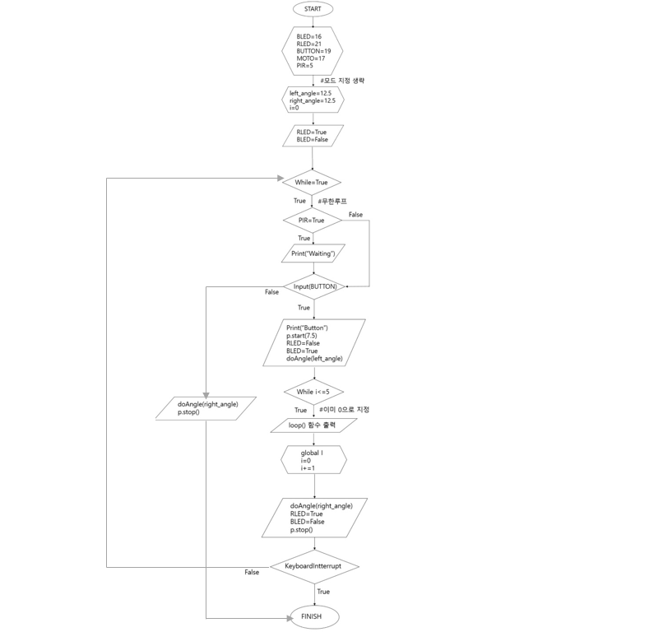
구현 방법
#순서도
Notes:
http://www.kyeonggi.com/?mod=news&act=articleView&idxno=1517501
국회 국토교통위원회 소속 더불어 민주당 김영진 의원이 9일 한국철도공사로부터 제출 받은
‘최근 5년간 기차 유실물 발생현황’ 자료에 따르면, 2013년에 10만 3천 건, 2017년에 14만 7천 건으로 5년 새 42.7%가 증가해 최근 5년간 총 61만 6천 건의 유실물이 발생했다.

Slide 11
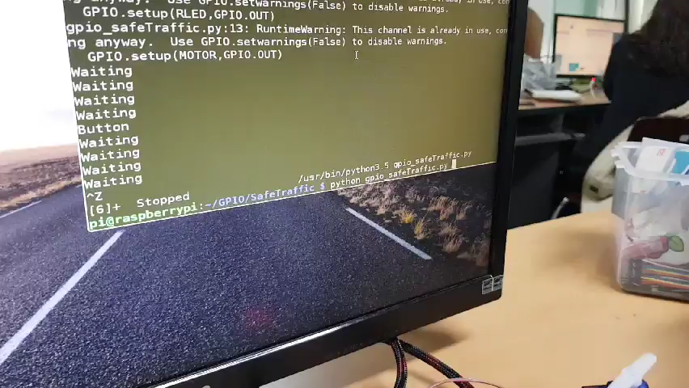
구현 영상
# 라즈베리 파이를 활용한 횡단보도 안전보행 시스템
Notes:
http://www.kyeonggi.com/?mod=news&act=articleView&idxno=1517501
국회 국토교통위원회 소속 더불어 민주당 김영진 의원이 9일 한국철도공사로부터 제출 받은
‘최근 5년간 기차 유실물 발생현황’ 자료에 따르면, 2013년에 10만 3천 건, 2017년에 14만 7천 건으로 5년 새 42.7%가 증가해 최근 5년간 총 61만 6천 건의 유실물이 발생했다.

Slide 12
THANK YOU

